Slide 1


MEGATRON
By Misael Palomino

Slide 2
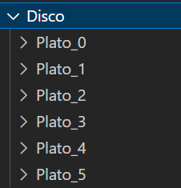
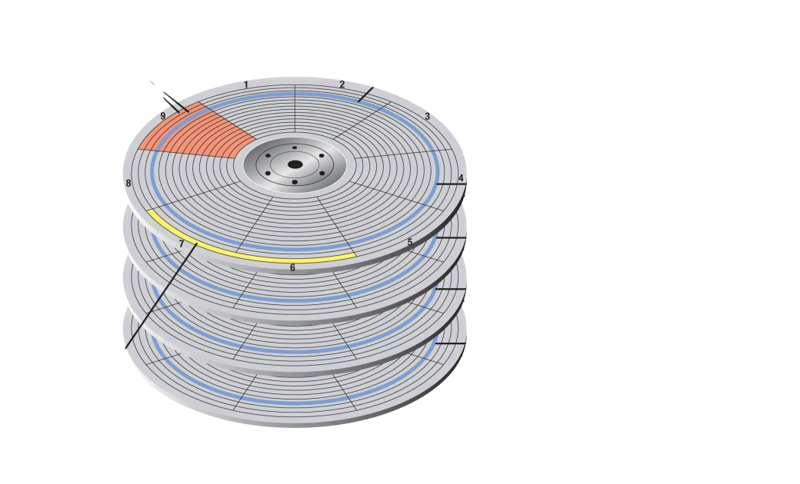
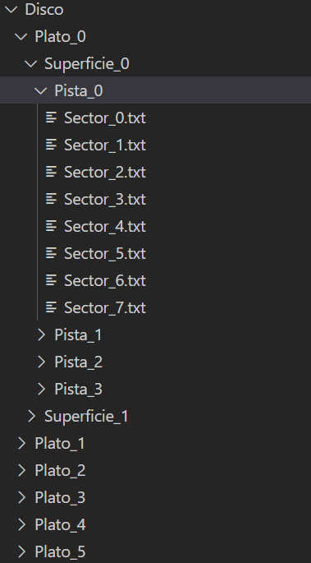
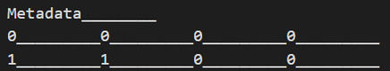
Disco
Disco Ideal características:
Tam_sector: 1024 bytes
Cantidad de Platos: 6
Superficies : 2
Pistas x Superficie: 4
Sectores x pista: 8
Sectores x Bloque: 2
Capacidad total: 393,216 bytes
¿Porque?
Tam_metadata: 51 bytes por registro
Debido a la forma de construcción de bloques donde incrementa
Superficie->Plato->Sector->Pista
Capacidad
Titanic 891 registros
tam_máximo: 206
Total: 183546.
223 sectores
Housing 546 registros
tam_máximo: 114
Total: 62700 bytes.
62 sectores

Slide 3
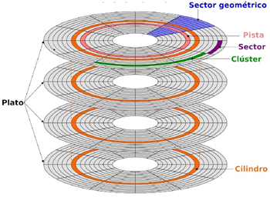
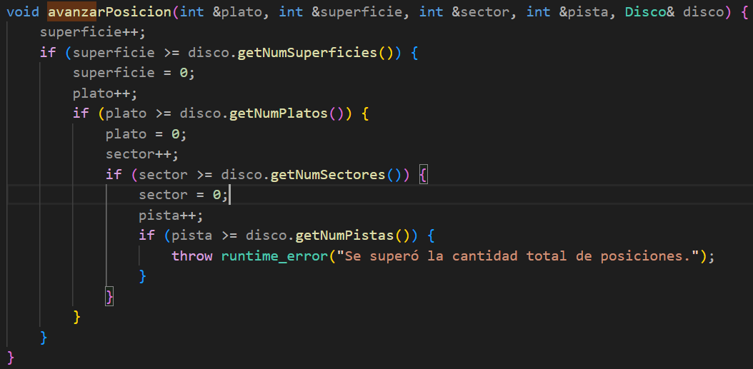
¿Cuál es el orden de insercion?

Slide 4
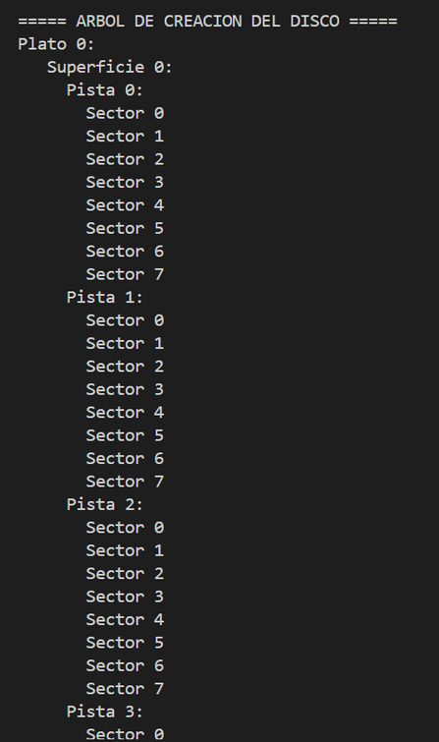
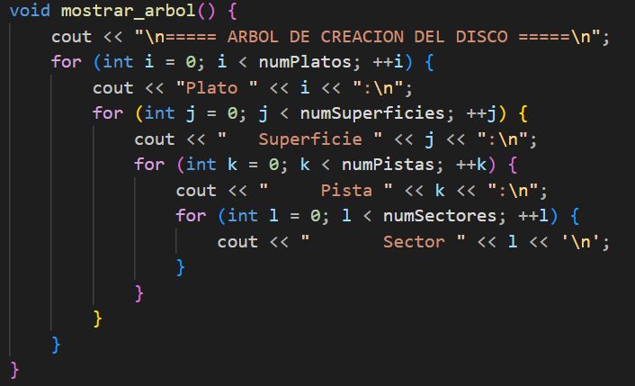

Slide 5
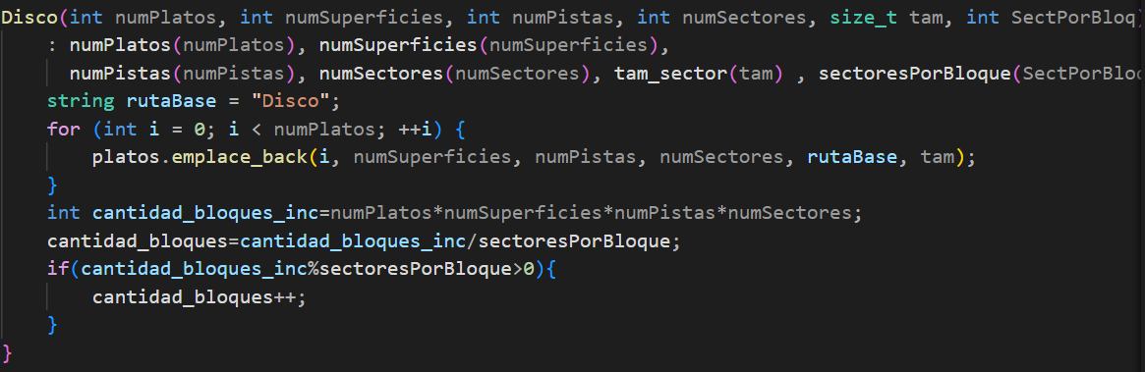
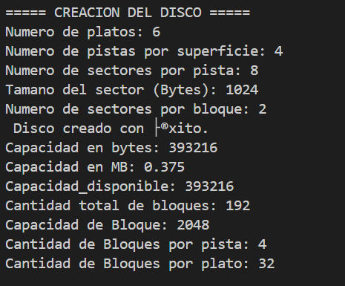
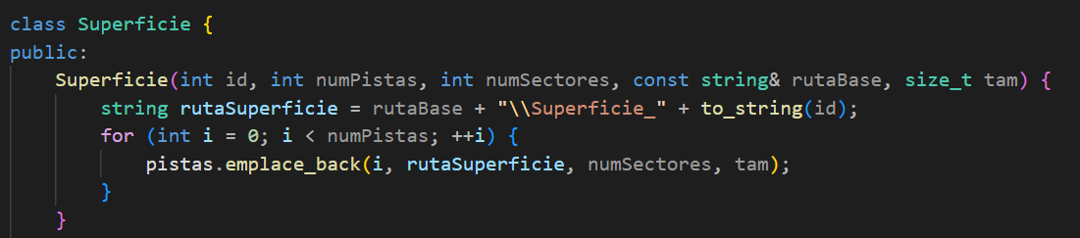
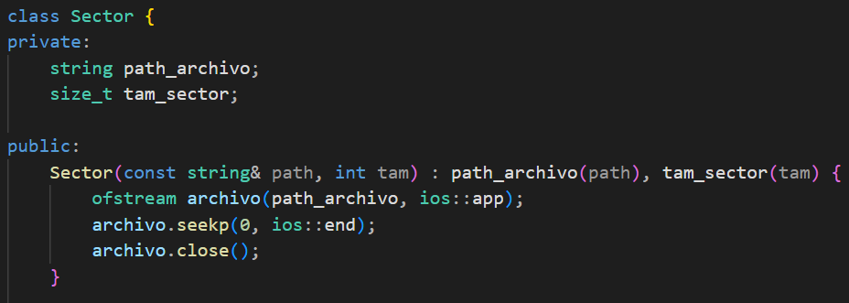

Slide 6
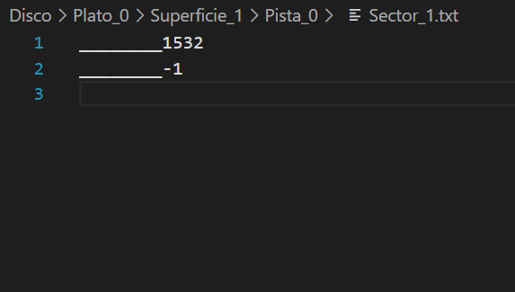
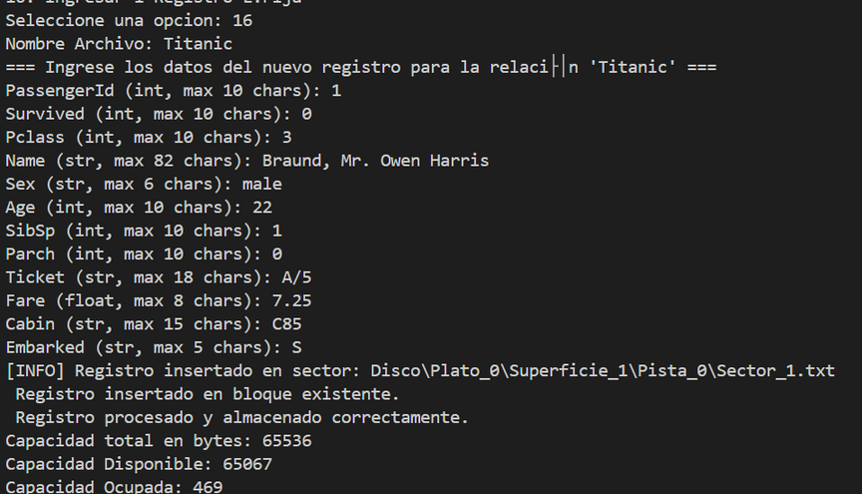
Longitud Fija
insertar 1 registro teclado

Slide 7
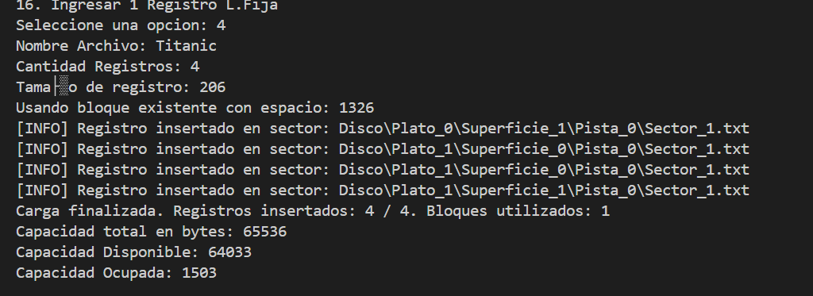
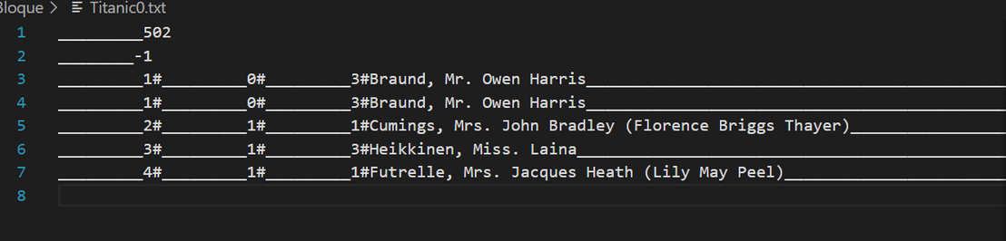
Longitud Fija
insertar N registros

Slide 8
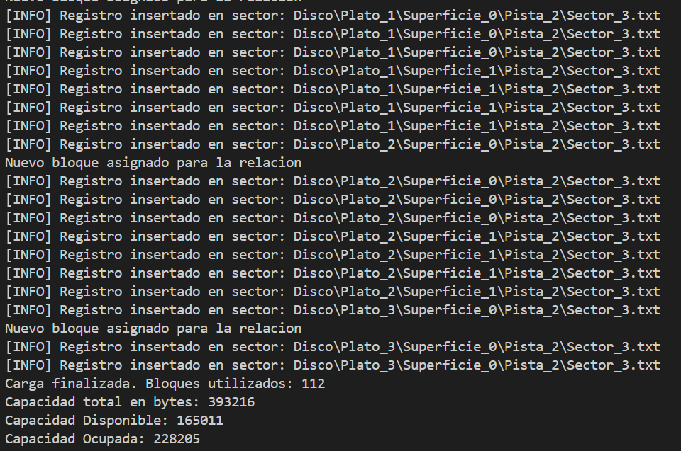
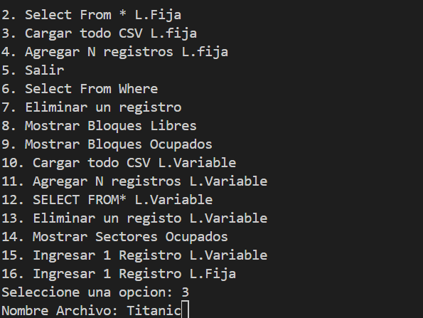
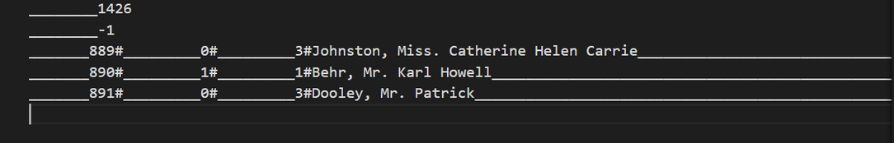
Longitud Fija
insertar todo CSV

Slide 9
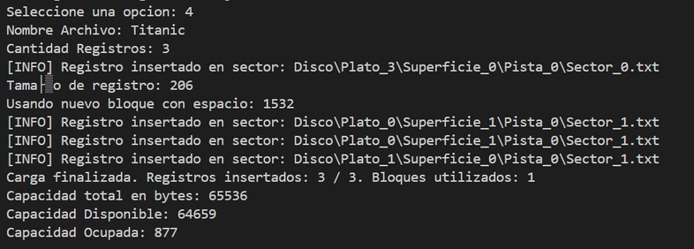
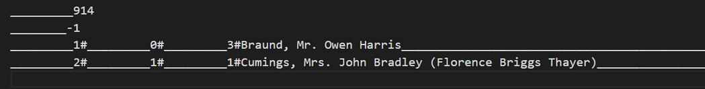
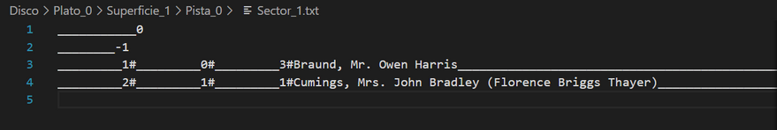
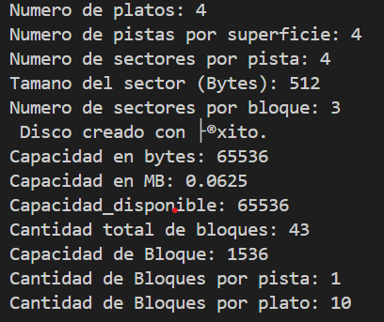
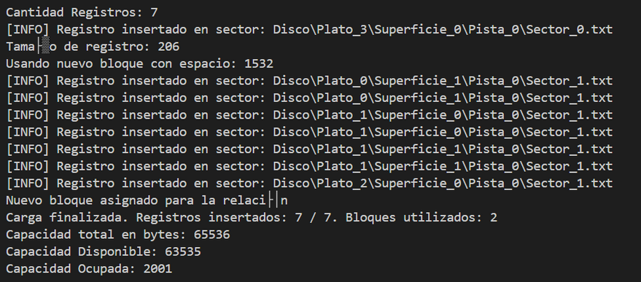


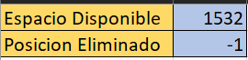
Longitud Fija
Sector sin suficiente espacio/LLeno

Slide 10
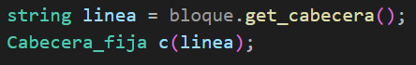
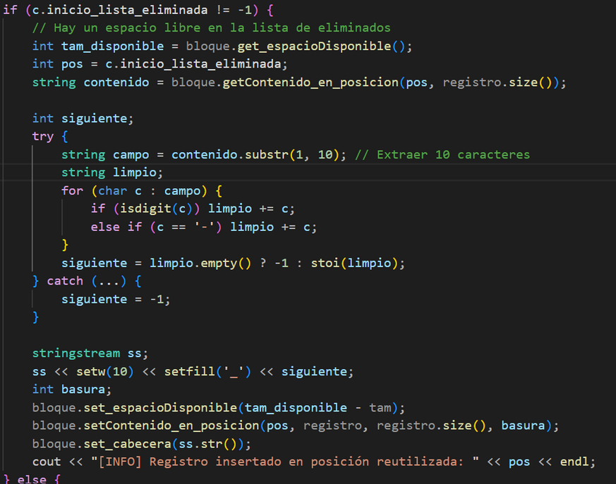
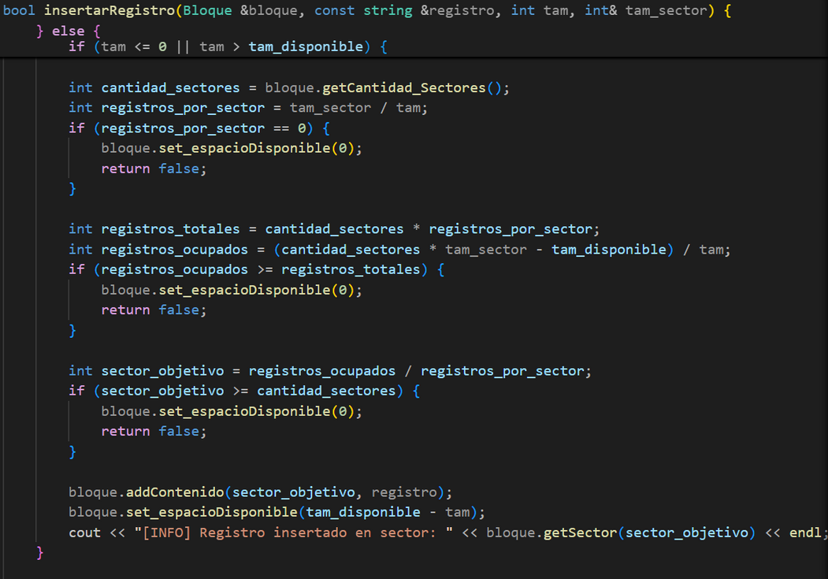
longitud fija

Slide 11
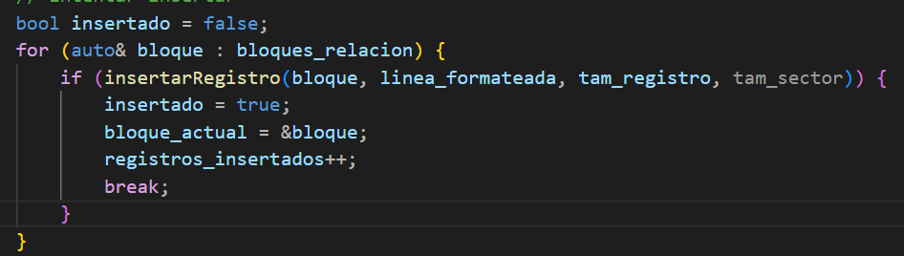
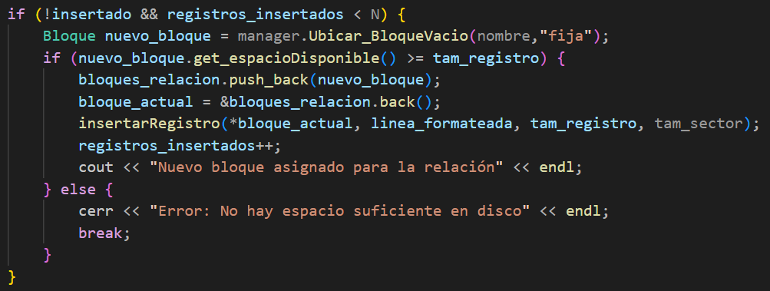

Slide 12
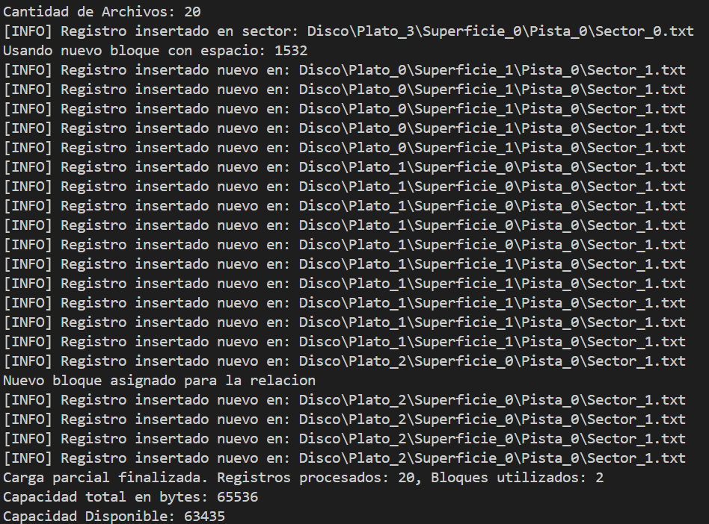
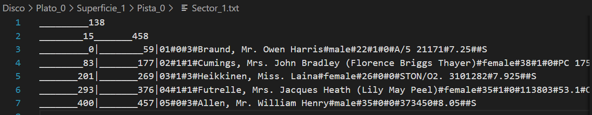
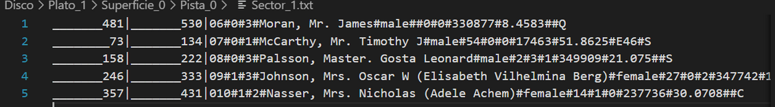
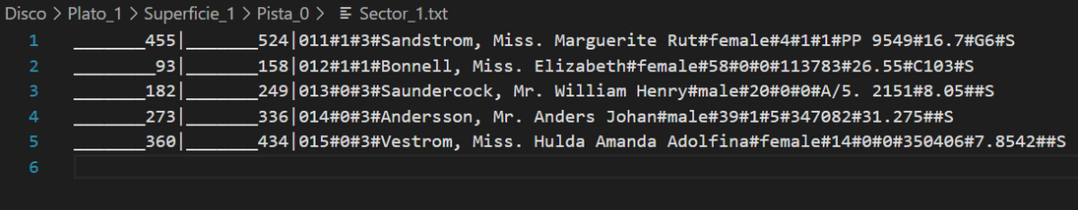
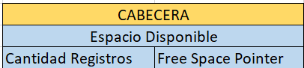
longitud variable

Slide 13
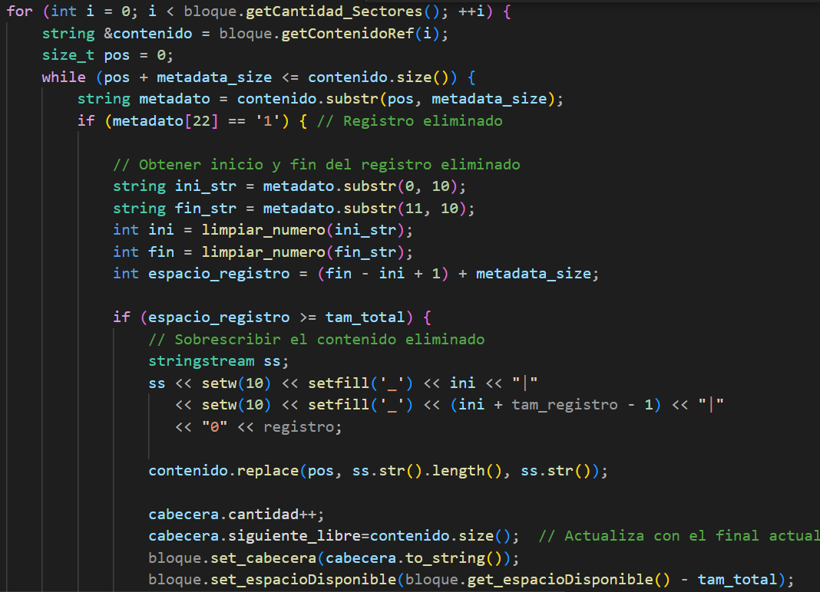
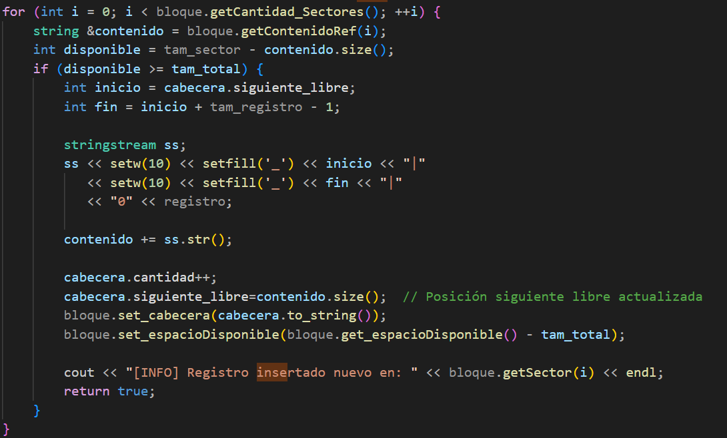
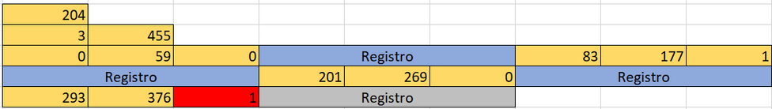
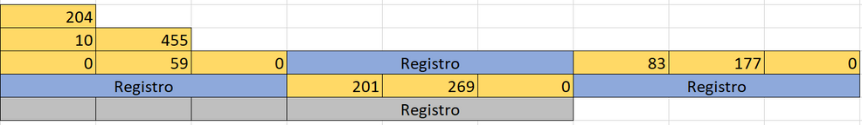
longitud variable

Slide 14
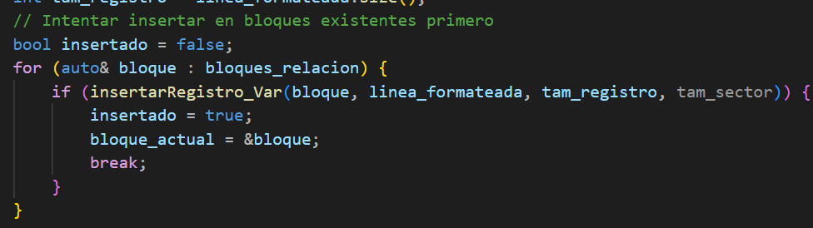
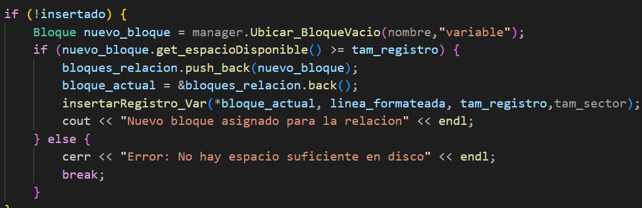
longitud variable

Slide 15
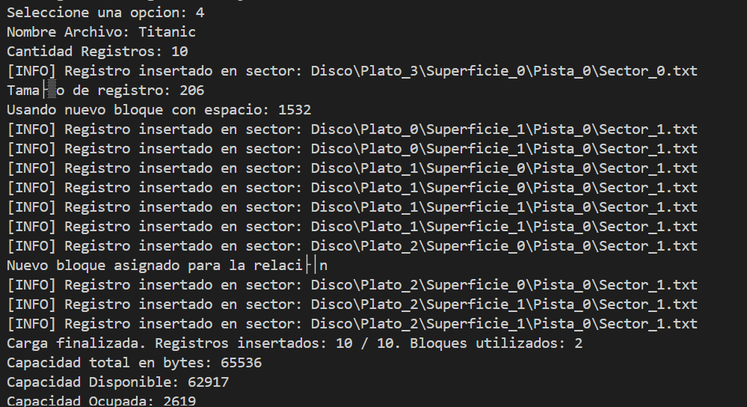
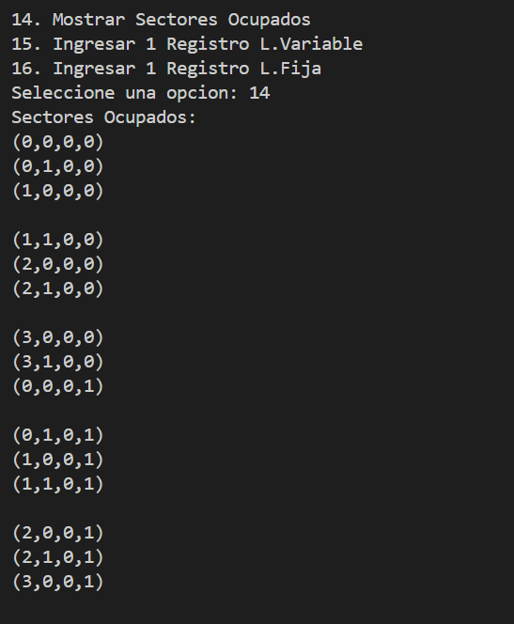
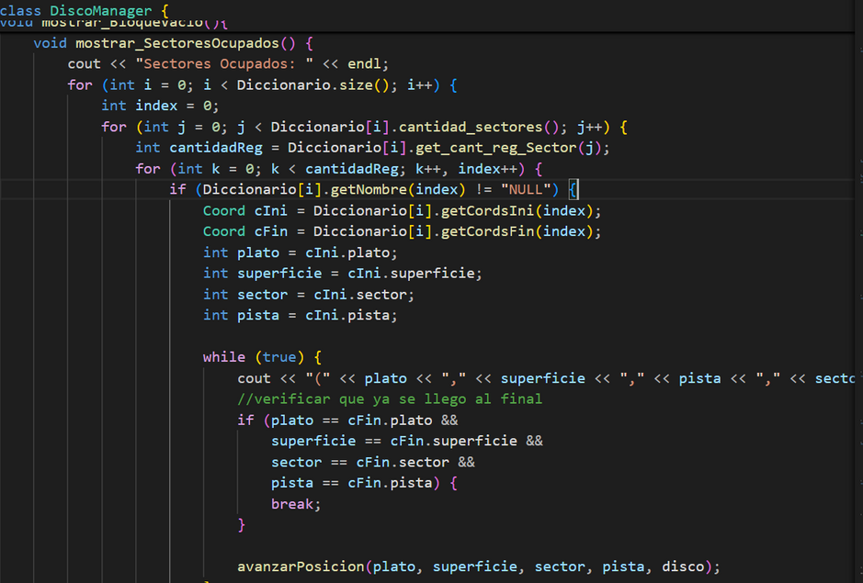
Sectores Ocupados

Slide 16
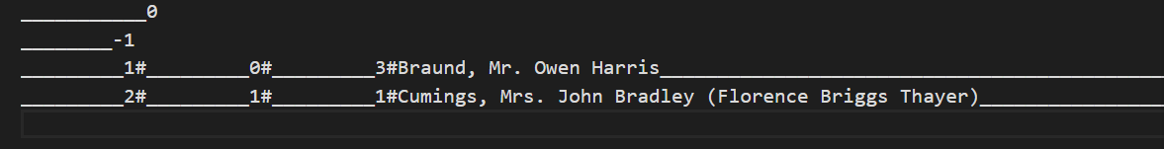
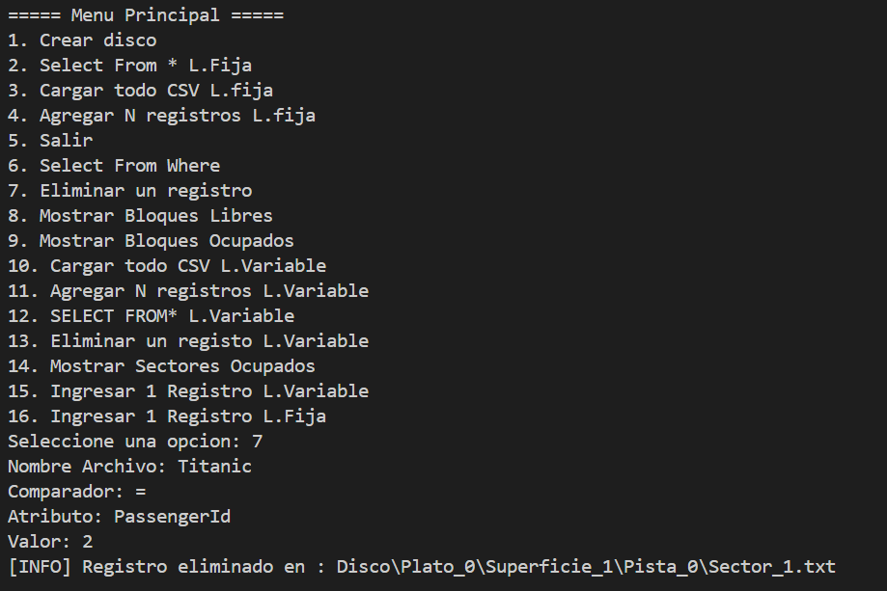
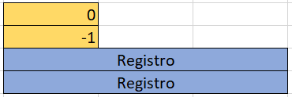
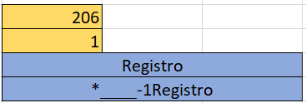
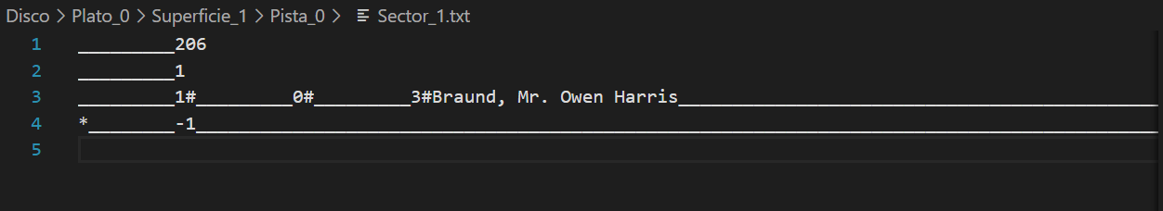
Eliminar Fijo

Slide 17
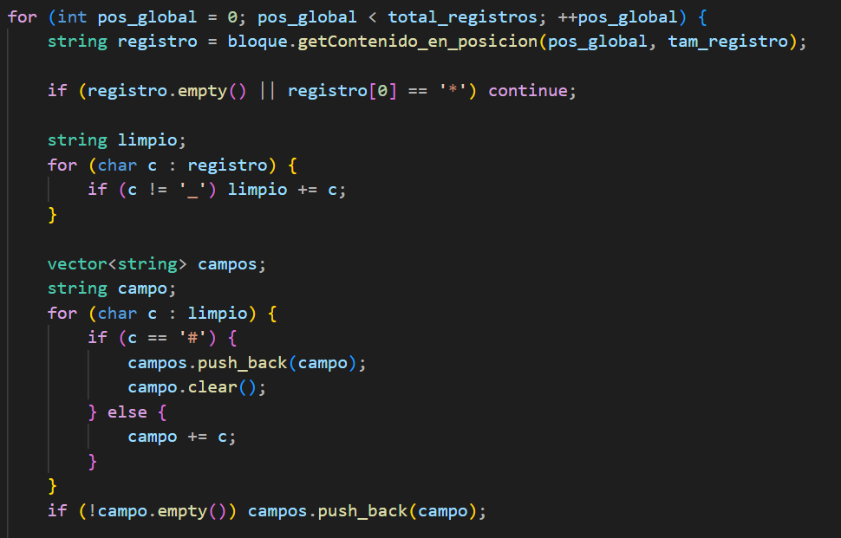


Slide 18






Eliminar Variable

Slide 19



Slide 20




Diccionario
Metadata
SCHEMAS
Titanic
NULL
NULL
NULL
NULL
NULL
Sector Inicial
0,0,0,0
1,1,0,0
3,0,0,0
0,1,0,1
...
...
...
Sector Final
...
1,0,0,0
2,1,0,0
0,0,0,1
1,1,0,1
...
...

Slide 21

Diccionario

Slide 22



Bloque

Slide 23


Bloque

Slide 24


Bloque Libre y ocupado

Slide 25

Bloque Libre y ocupado(código)

Slide 26



SELECT FROM*

Slide 27
REFERENCIAS
Silberschatz, A., Korth, H. F., & Sudarshan, S. (2011). Database system concepts (6th ed.). McGraw-Hill.
Garcia-Molina, H., Ullman, J. D., & Widom, J. (2008). Database systems: The complete book (2nd ed.). Pearson Education.

